Slide 1
PRESENTACIÓN GRADUADOS Consejo Académico Particular 21 de noviembre de 2024

Slide 2
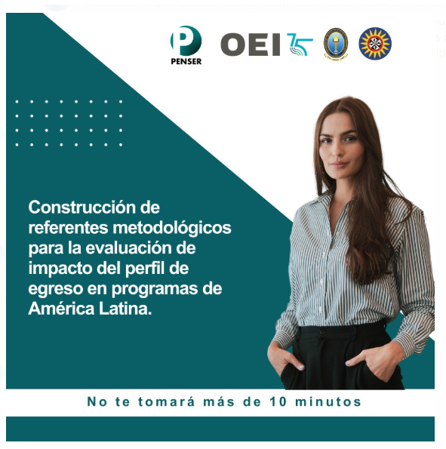
Estudio liderado por PENSER - Corporación para el Pensamiento Educativo Sistémico y Estratégico. ONG internacional, entidad sin ánimo de lucro, de carácter académico conformada por profesores de todo el mundo, cuyo propósito es la mejora de la calidad educativa en los distintos niveles y organizaciones.
Investigadores por parte de la SANTOTO
Jorge Alberto Castro Hernández. Investigador Principal
Maria Cristina Bacca Romero. Graduados SANTOTO Bucaramanga
Nelly Paola Montenegro Martínez. Graduados SANTOTO Bogotá
Diana Marcela Chavarro Agudelo. Graduados SANTOTO Villavicencio
Stefany Parra Pabón. Graduados SANTOTO Tunja
Periodo de Desarrollo del estudio transnacional
Julio de 2024 – Junio 2025

Slide 3
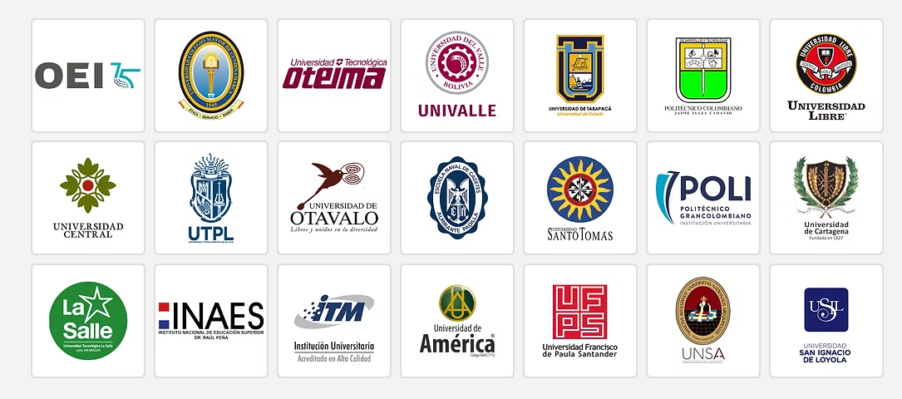
INSTITUCIONES PARTICIPANTES Estudio transnacional
21 universidades de 8 países
Colombia, Bolivia, Chile, Ecuador, Nicaragua, Panamá, Paraguay y Perú

Slide 4
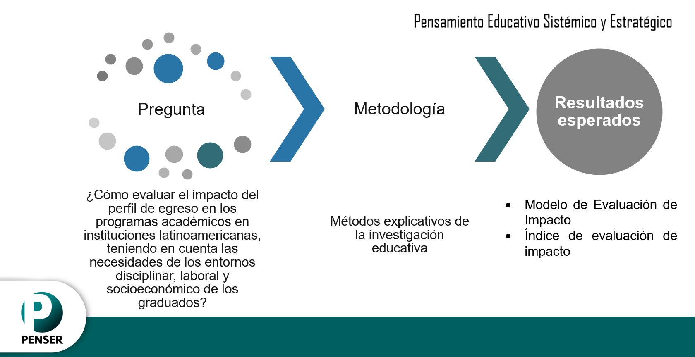

Slide 5
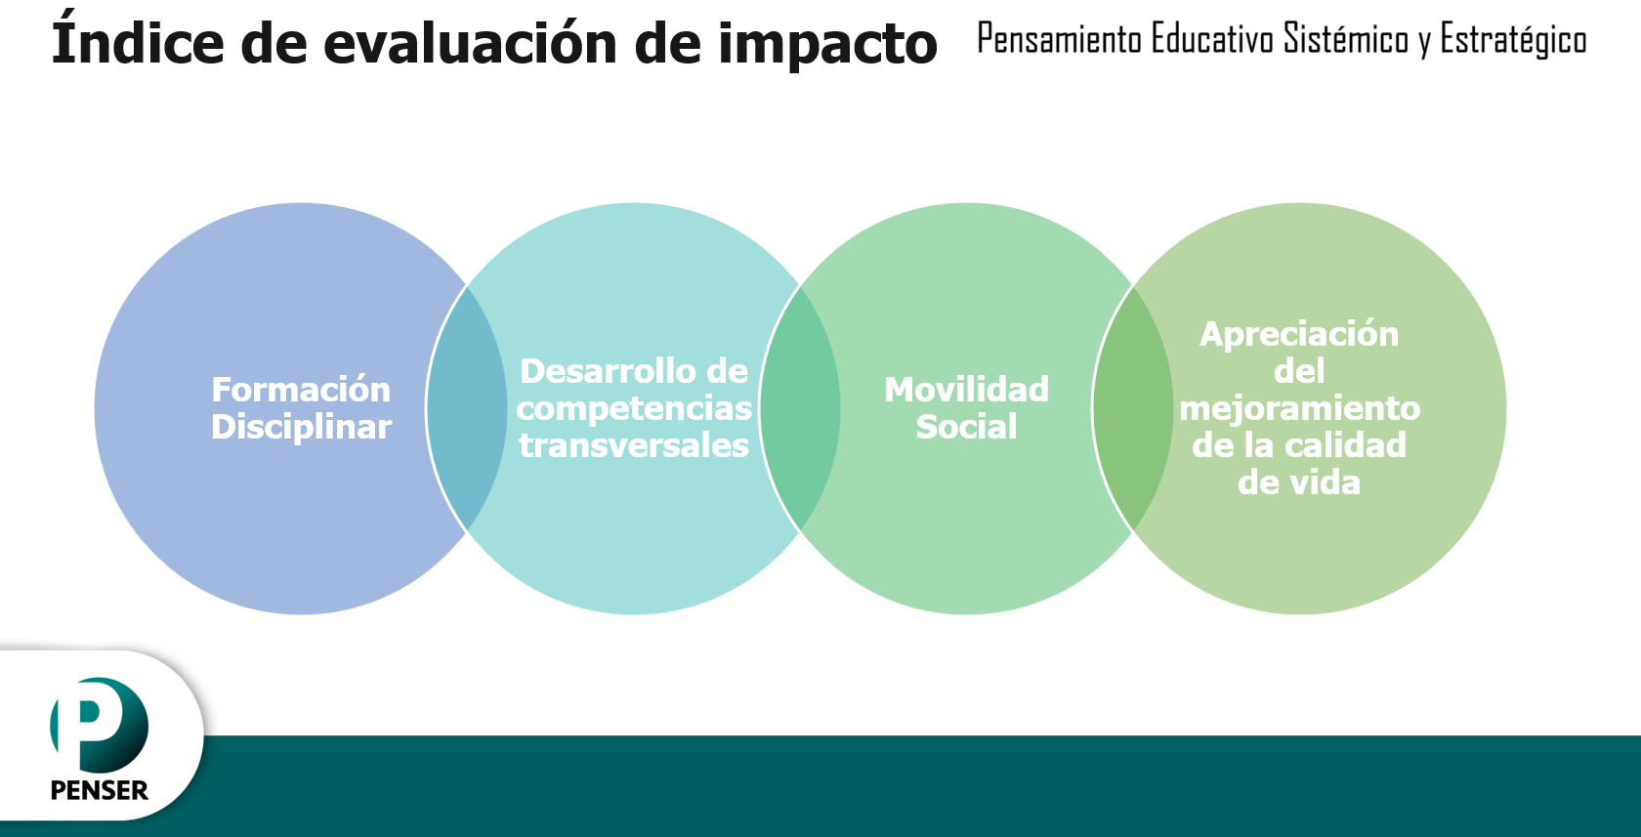

Slide 6
Cada institución desarrollará para la publicación de resultados los siguientes capítulos:
Capítulo 1: Contexto de la educación superior en el país
Capítulo 2: Normatividad relativa a la acreditación de alta calidad y su asociación o correlación con la evaluación de impacto
Capítulo 3: Características de la institución en la cual se desarrolla el estudio de caso
Capítulo 4: Consideraciones normativas y procedimentales respecto a la evaluación de impacto del perfil de egreso
Capítulo 5: Análisis de los datos obtenidos en la institución
Capítulo 6: Resultados
Capítulo 7: Conclusiones
Capítulo 8: Frentes de trabajo futuro institucional y estado de la cuestión.

Slide 7
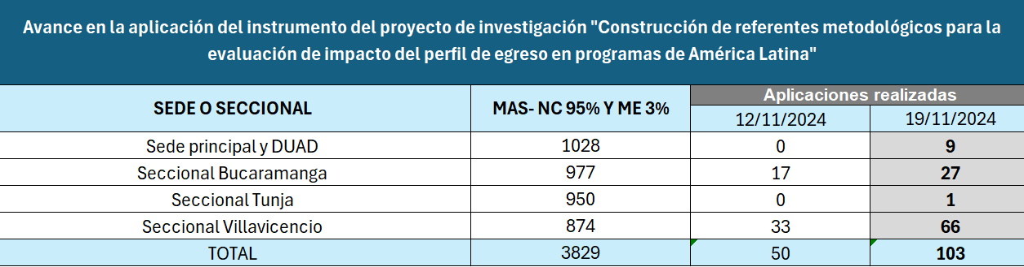
Característica de la muestra: Graduados 2017 – 1 a 2024 - 1 Plazo de aplicación: 13 de diciembre de 2024 Método de aplicación: online, a través del link https://forms.gle/HjPzBqNzXgKLYJTP6

Slide 8
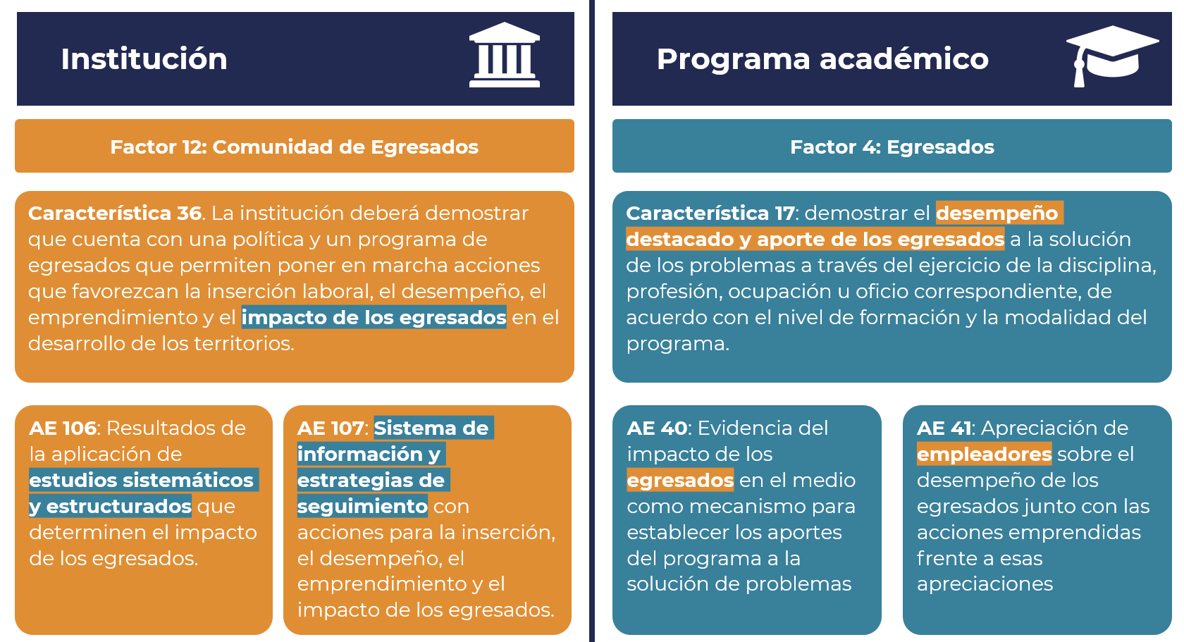

Slide 9
Los resultados hablan del desempeño,
los logros del cumplimiento de objetivos o reconocimientos de los grupos de interés y
los impactos de transformaciones con diferentes temporalidades e intensidades.
Los logros se alcanzan
Los impactos se generan

